Slide 1
향상된 보안의 닌텐도 스위치 패스워드 입력 패드 제안
IT융합공학부
권혁동

Slide 2
1
닌텐도 스위치란
2
문제점
3
제안방안
4
결론

Slide 3
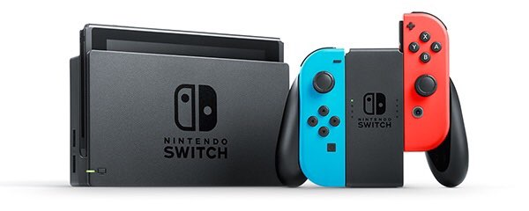
닌텐도 스위치란
1
2017년 3월 일본 출시
2017년 12월 한국 출시
8세대 게임기
거치형과 휴대형을 혼합한 하이브리드

Slide 4
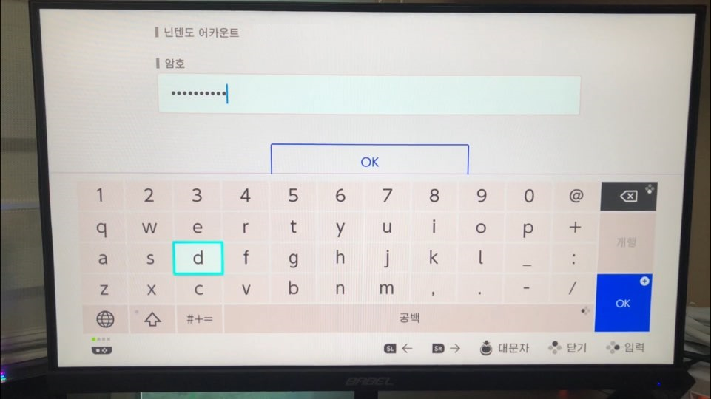
문제점
2
패스워드 입력 창이 노출
입력 값은 가려짐
하지만 패드를 보고 있으면 값 확인
가족형, 파티형 게임이 많은 스위치
패스워드 입력 중 타인이 있을 확률 높음

Slide 5
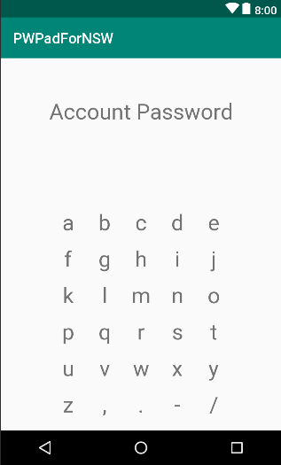
제안방안
3
6행 5열의 새로운 패스워드 입력 패드 제안
입력중인 값의 파악을 막아서 유출 방지
기존 지원하는 키패드의 모든 문자 지원

Slide 6
3
1. 패스워드 입력창이 열릴 시 시작 행 지정
시작 행은 무작위로 결정
사용자에게 화면으로 시작 행 위치를 알림
알림은 수 초 내로 사라짐
>

Slide 7
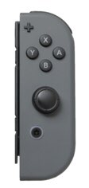
3
2. 조이콘 스틱 상하 조작으로 행 이동
이동시 화면상에는 표시되지 않음
행마다 특정 패턴의 조이콘 진동 발생
사용자는 진동을 통해 위치 파악 가능
공격자는 화면을 보기에 위치 파악 불가
>
>

Slide 8
3
3. 스틱 좌우 조작으로 키보드 변경
기존 입력 패드의 모든 문자 입력 가능
좌우 이동이 shift 입력보다 빠르기에 shift 키 지원은 하지 않음
>
>

Slide 9
3
4. 각 열은 조이콘의 5개 키에 대응
선택한 행의 5개 문자 중 하나를 입력
d를 입력한다면?
첫번째 행으로 이동하여 Y를 입력
D를 입력한다면?
대문자 키보드로 변경 후 동일하게

Slide 10
3
5. 그 외 기능
L, R 버튼을 통해 잘못 입력한 값 삭제 가능
입력 창의 커서 좌우 이동 기능은 지원하지 않음
패스워드 오타 발생시 틀린 부분을 찾기보다 지우는게 더 빠르기 때문

Slide 11
3
6. 정리
실제 스위치 상에서 구현이 어렵기에 안드로이드 상에서 유사하게 구현
조이콘도 안드로이드 상에서 키 맵핑이 어렵기에 안드로이드 통신으로 구현
동작 원리 설명에는 문제가 되지 않음

Slide 12
결론
4
현재 스위치는 패스워드 입력 시에 화면을 관찰하는 것에 취약
해당 문제점을 해결한 새로운 패스워드 입력 방안을 제안
단, 본 문제는 공격자가 화면만 보고있을 때 안전함
공격자의 능력이 향상될 시 추가적인 방안이 필요함

